Slide 1


Neural Mass Network Models as Classifiers
How to transform a biological inspired dynamical system into a classifier.
Raffaele Marino
Università di Firenze
Dipartimento di Fisica e Astronomia
raffaele.marino@unifi.it

Slide 2
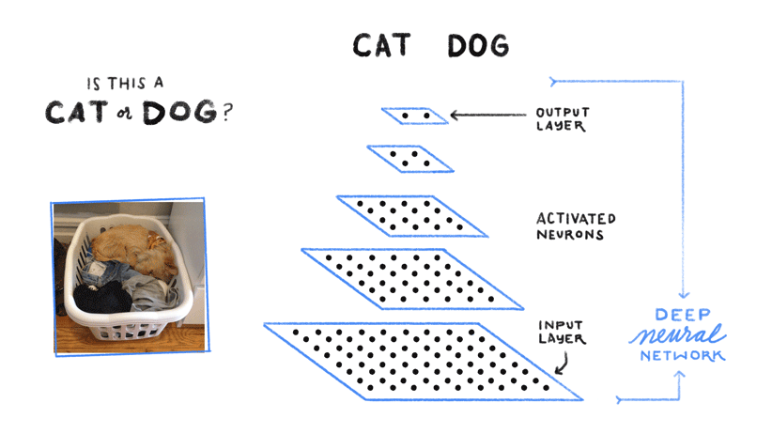

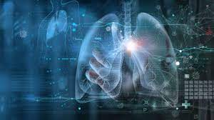
Motivation
Black Box
Where is it dangerous to rely on a black box for making decisions?
Notes:
Iniziamo comprendendo le motivazioni che ci portano a studiare le reti neurali profonde utilizzando la teoria della dinamica non lineare.
Sappiamo bene che una rete neurale, come quella illustrata nella slide a sinistra, una volta allenata, può prevedere se l'immagine che stiamo analizzando rappresenta un cane o un gatto.
Una rete neurale profonda si caratterizza per il fatto che, dopo il layer di input, ci sono molti altri layer su cui viene applicata una funzione non lineare componente per componente, fino ad arrivare al layer di output.
Ma se vi chiedessi come mai funziona o in che modo possiamo interpretare la dinamica del modello, non sarebbe facile rispondere.
Per questo motivo, le reti neurali profonde sono spesso definite "black box", poiché non siamo in grado di interpretare cosa accade al loro interno.
Questo diventa un problema quando la previsione o predizione è necessaria per prendere decisioni critiche. Come possiamo fidarci del risultato di una rete neurale che funziona come una scatola nera? Per esempio, cosa succederebbe se un algoritmo di AI sbagliasse a fare una diagnosi, a vendere o comprare uno stock di azioni o ad interpretare un segnale stradale? Gli errori che potrebbero risultare da scelte sbagliate, sarebbero disastrosi. Quindi l’interpretazione del modello di rete neurale diventa fondamentale per poter minimizzare gli errori nel prendere decisioni critiche.

Slide 3
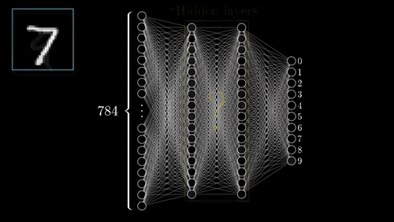
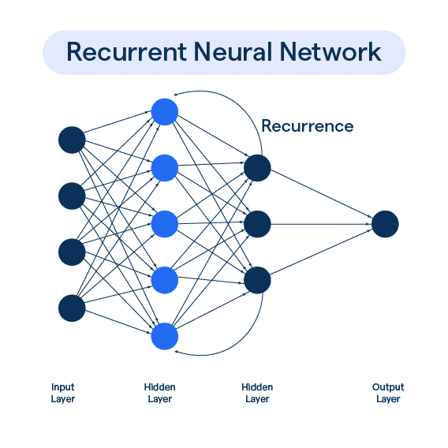
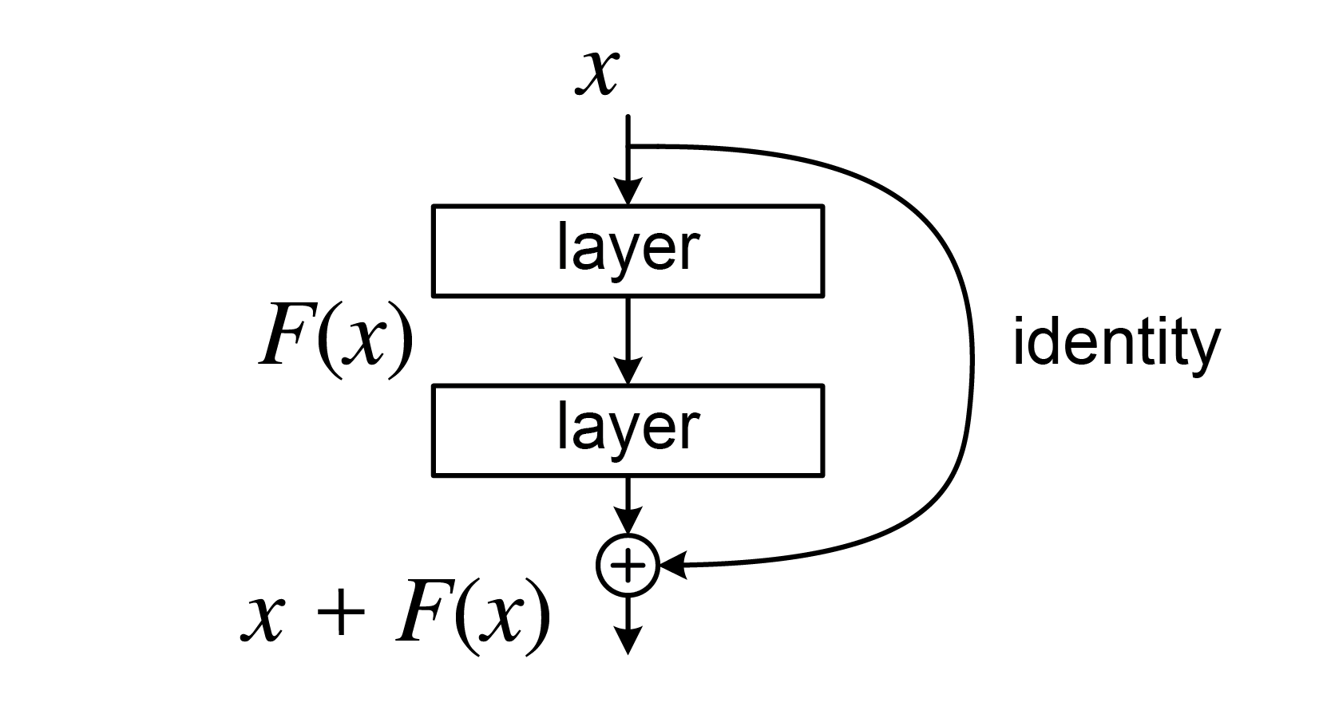
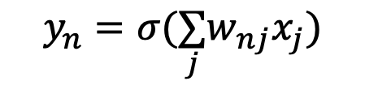
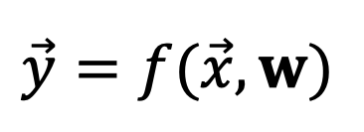
Deep Learning
Deep Neural Network
On single neuron
Recurrent Neural Network
$$y_{n}=σ(\underset{j}{∑}w_{nj}x_{j})$$
$$\vec{y}=f(\vec{x},w)$$
Residual Neural Network
Notes:
In questa slide richiamo alcune architetture nel deep learning, che sicuramente sono state già presentate nel corso.
Partiamo con l'immagine a sinistra, che rappresenta una semplice rete neurale composta da un layer di input con 784 neuroni, che prende in input un'immagine del dataset MNIST. Poi ci sono due hidden layer e un output layer, che, dopo il training, identifica la probabilità che l'immagine in input rappresenti un determinato numero.
Come ben sapete, su ogni singolo neurone, che applica una trasformazione affine ai valori di input, viene applicata una funzione non lineare. La non linearità gioca un ruolo molto importante nel migliorare le performance di una rete neurale profonda.
Tuttavia, quando la rete diventa molto profonda, ovvero quando abbiamo molti layer nascosti, durante il training possiamo incorrere nel cosiddetto problema del vanishing gradient o exploding gradient.
In questo caso, il gradiente durante il processo di ottimizzazione dei pesi può scomparire o esplodere, impedendo così l'ottimizzazione corretta dei pesi.
Per risolvere questo problema è stata introdotta una skip connection strategy, che consiste nell'aggiungere l'input di un layer direttamente al layer successivo, in modo da prevenire questi problemi.
Quando si utilizzano più skip connection e un solo layer in modo ricorsivo, si può ottenere una rete neurale ricorrente (recurrent neural network).
Come potete immaginare, se il numero di neuroni dei layer nascosti e dell'output sono della stessa dimensione e ci sono skip connection, una rete di questo tipo ricorda un sistema dinamico discreto.
Ed è proprio per questa analogia che ora vi richiamo cosa sono i sistemi dinamici.

Slide 4
The Gap
A Residual Neural Network (or a deep neural network) can be seen as a discrete dynamical system
Residual Neural Network
It can be viewed as a discretization of the dynamical system
In fact, the simplest discretization, Euler’s method, takes the form:
The gap
Does a continuous dynamical system capable of classifing items exist ?
Notes:
Ora vorrei mostrarvi la connessione tra i sistemi dinamici e le reti neurali.
Come abbiamo visto in precedenza, una residual neural network, se costituita da layer con lo stesso numero di neuroni e con l'applicazione di skip connection tra un layer e l'altro, può essere vista come un sistema dinamico discreto, come mostrato nella prima equazione in alto.
Tuttavia, se immaginiamo di avere sempre la stessa matrice di pesi e che la profondità della rete neurale sia infinita, possiamo riscrivere la prima equazione utilizzando variabili continue, ottenendo così un sistema dinamico continuo.
Trattare una deep neural network come un sistema dinamico continuo, che corrisponde a una discretizzazione di Eulero, ci permette di costruire classificatori basati su sistemi continui. Questo approccio aumenta l'interpretabilità del modello, poiché esistono teorie ben sviluppate che spiegano il funzionamento della dinamica non lineare.

Slide 5
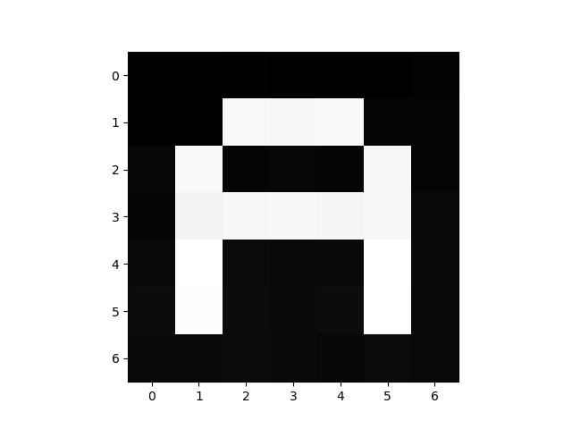
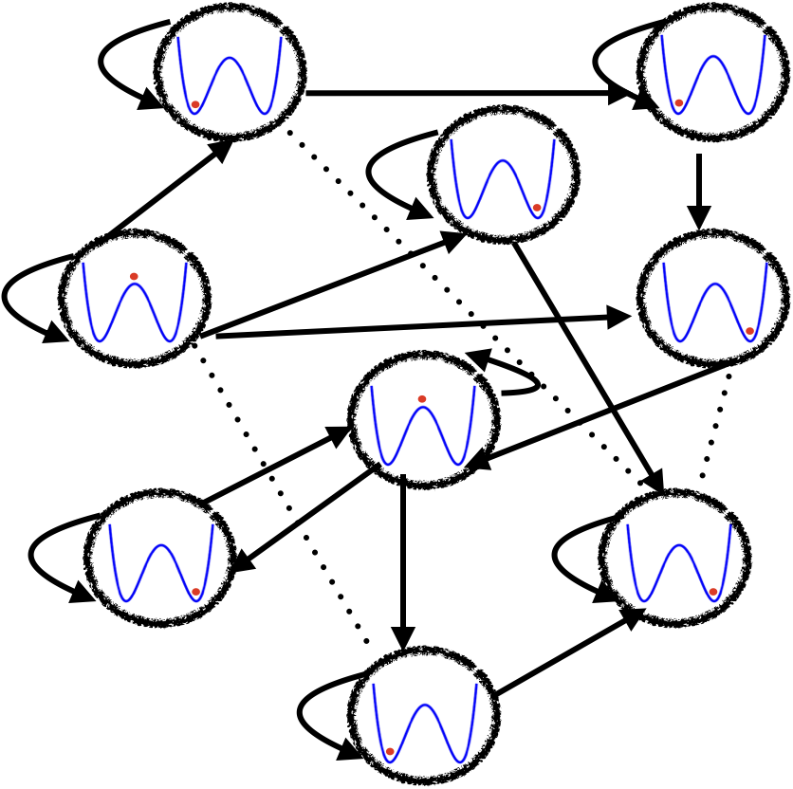
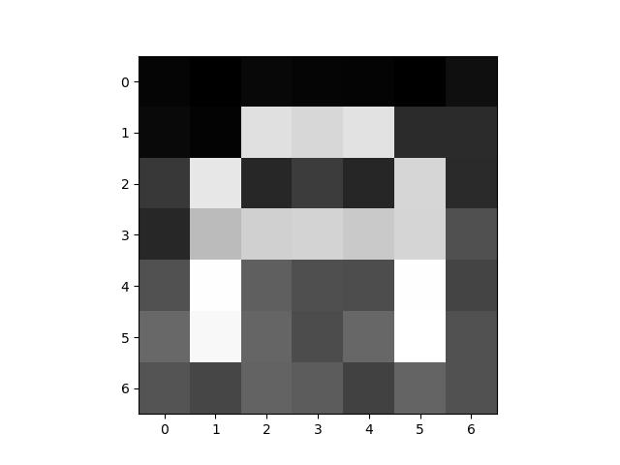
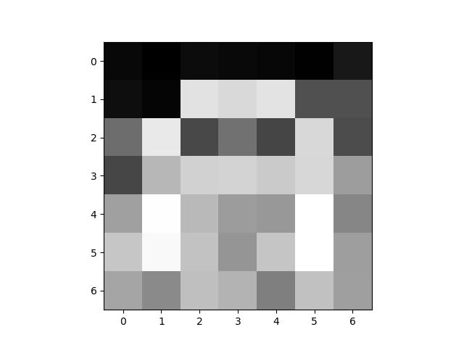
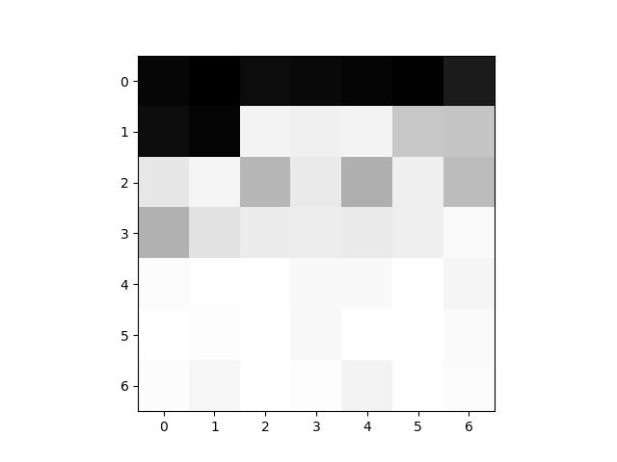
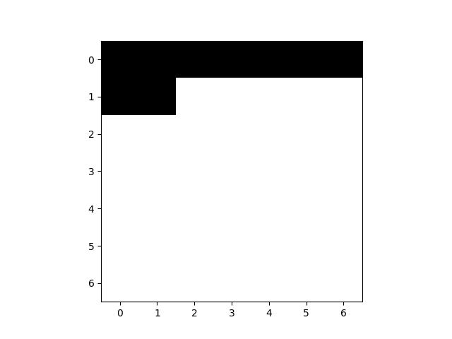
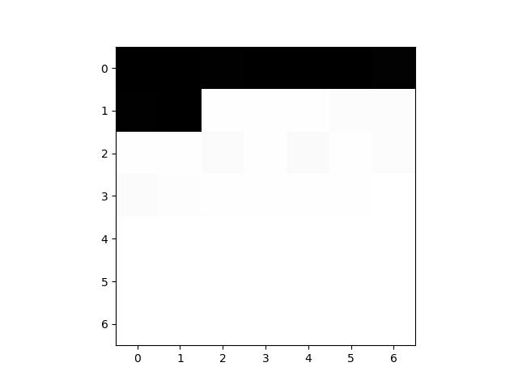
SA-NODE: Grasp the idea
Dataset
Dynamics
The matrix A must be trained to optimize the classification task.
Example in discrete time:
Notes:
Rivediamo ora i concetti spiegati in precedenza con l'aiuto di un supporto grafico. Immaginate di avere un dataset composto da immagini e dai relativi target. Ad esempio, considerate il dataset mostrato in alto a sinistra, costituito da tre immagini (A, B e C) e dalle loro versioni rumorose. A ciascuna immagine è associato un target, rappresentato come un vettore composto esclusivamente dagli zeri del potenziale a doppia buca. Questo vettore può essere visualizzato, per esempio, nella terza riga di immagini in alto a sinistra.
Le immagini delle lettere vengono poi elaborate dal nostro sistema dinamico, che può essere interpretato, alla luce delle discussioni precedenti, come una rete ricorrente con skip connections. Dopo l'ottimizzazione dei pesi nella matrice A, possiamo osservare come, ad esempio, l'immagine della lettera A, utilizzata come condizione iniziale del sistema dinamico (prima figura in basso a sinistra), evolva nel tempo fino a raggiungere lo stato target che abbiamo costruito seguendo la metodologia descritta in precedenza. In questo modo, possiamo affermare che l'immagine A è stata correttamente classificata.

Slide 6
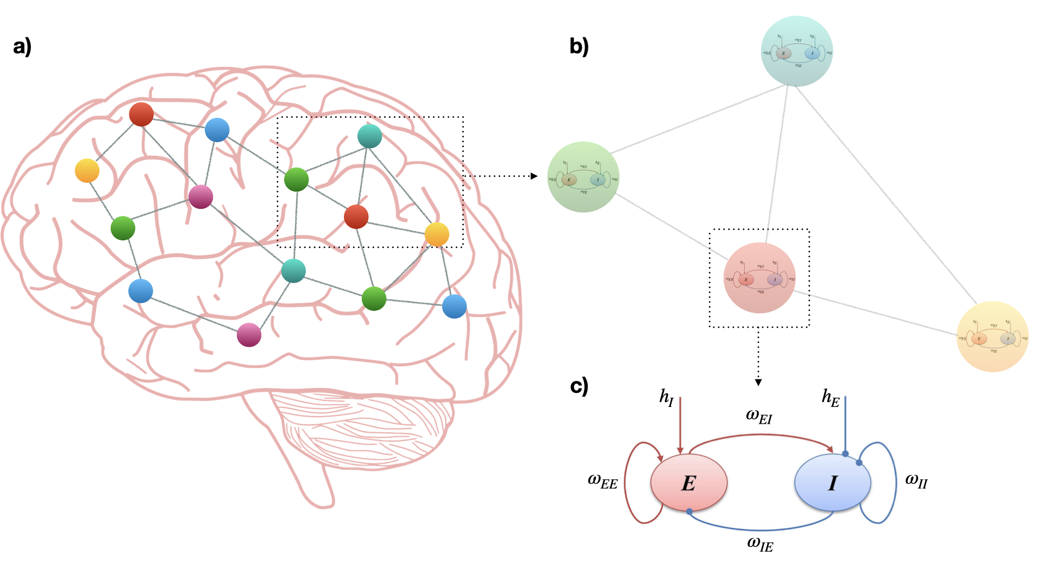
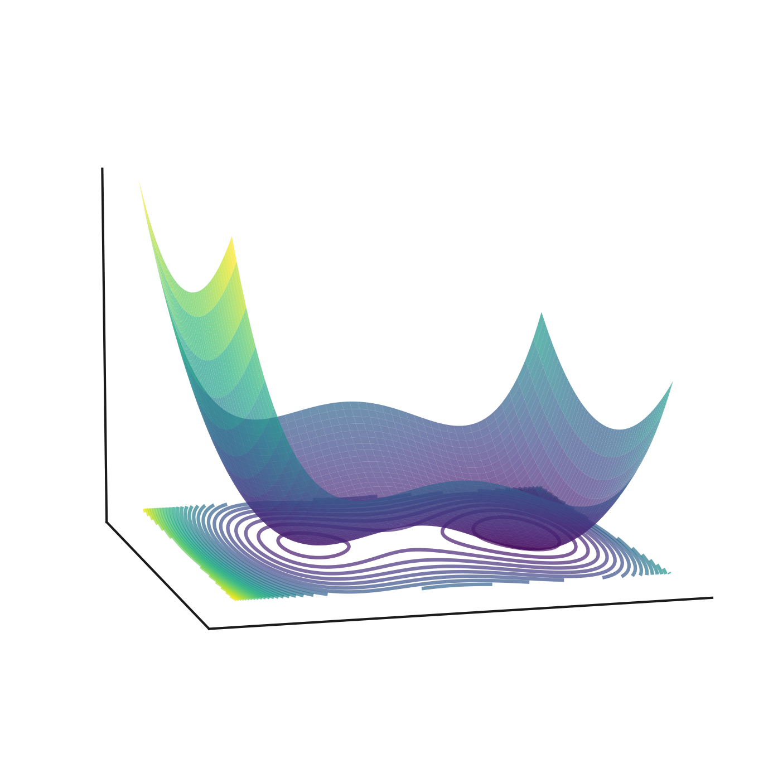
Another example: Wilson-Cowan for metapopulation
We consider a network metapopulation form of the Wilson–Cowan model. Nodes in the network model will correspond to different subcortical regions of the brain, while edges can represent structural, functional, or effective connectivity between these distinct subcortical regions. Within each region, or node, there will additionally be interacting populations of excitatory and inhibitory cells, in accord with the standard Wilson–Cowan model.
Inter-node connections are established between excitatory subpopulations only, as is true of the brain [Conti et al. J. Theo. Bio. 477 (2019); Byrne et al. J. Neurophys. 123 (2020), Gerfen et al. J. NeuroScience Research 96 (2018)].
Notes:
Un altro modello che vi presento, come sistema dinamico in grado di effettuare classificazione, è il modello di Wilson-Cowan per metapopolazione. Consideriamo una rete di oscillatori Wilson-Cowan. I nodi della rete possono rappresentare regioni del cervello, mentre gli edge possono indicare strutture o connettività effettive tra diverse regioni. In ogni regione del cervello (o nodo), ipotizziamo l'esistenza di popolazioni infinite di neuroni eccitatori e inibitori che interagiscono tra loro. In figura è mostrato un esempio di questo modello.
Le equazioni che governano la dinamica su un singolo nodo sono espresse nelle prime due equazioni della slide. Come potete vedere, sono non lineari a causa della funzione f che è tipo sigmoidale, che regola ciascuna specie della popolazione neuronale. Le regioni del cervello comunicano tra loro solo attraverso le popolazioni eccitatorie mediante la matrice di accoppiamento A, come avviene nel cervello reale. Questo modello neurobiologico, il primo a descrivere la dinamica delle popolazioni di neuroni eccitatori e inibitori, può presentare diversi profili di stabilità e instabilità.
Nel nostro caso, consideriamo che tutti i parametri espressi nella slide, ad eccezione di quelli relativi alla matrice A, siano fissati a determinati valori tali che, su ogni singolo nodo, vi sia un profilo bistabile nella dinamica descritta dalle equazioni riportate.

Slide 7
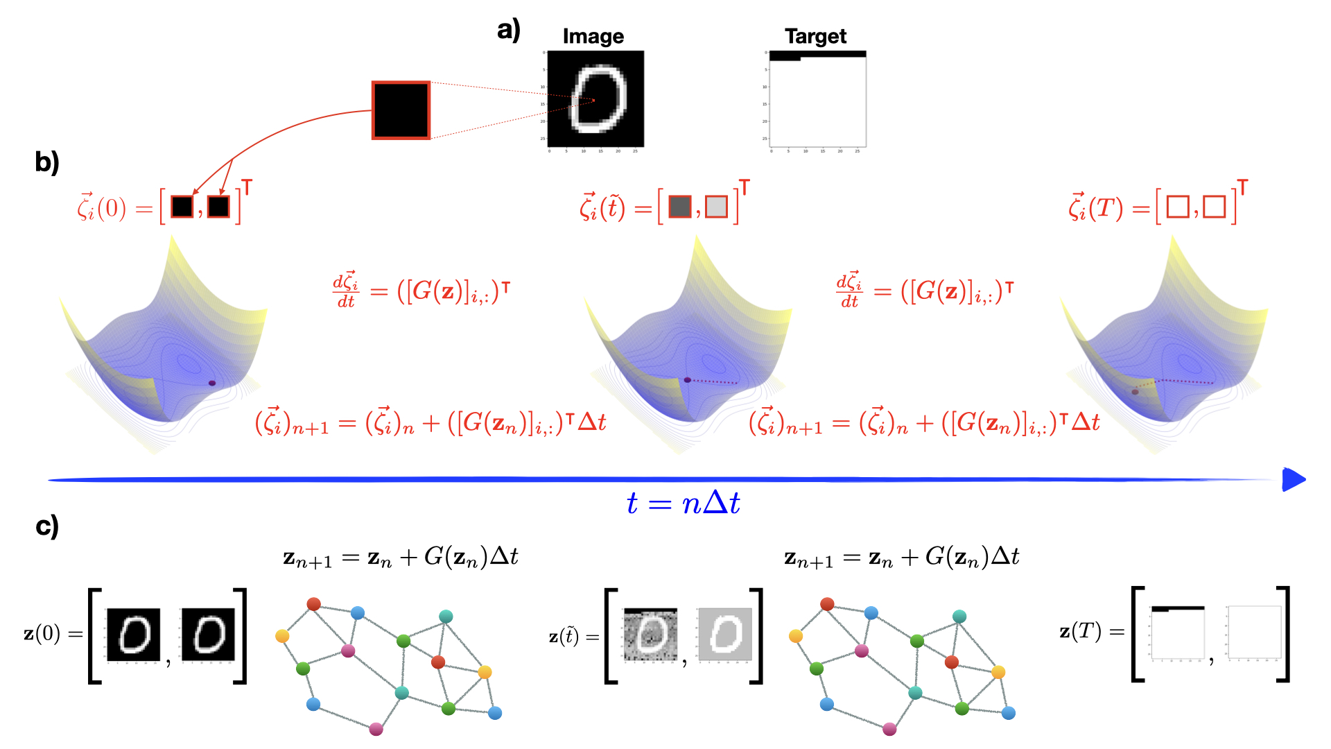
Dynamics
Notes:
La dinamica del modello può essere facilmente compresa. Consideriamo un'immagine e il suo target, ad esempio uno 0 del dataset MNIST e il target associato che abbiamo costruito con il metodo spiegato nella slide precedente. Ad ogni pixel dell'immagine è associato un nodo del nostro network. Prendiamo un nodo a caso, ad esempio quello centrale, evidenziato con un bordo rosso.
La nostra condizione iniziale, dato che abbiamo due equazioni per ciascun nodo, sarà la stessa per entrambe le sottopopolazioni di neuroni eccitatori e inibitori. Poiché stiamo lavorando in un profilo bistabile, questa condizione iniziale può essere rappresentata, come mostrato in figura, da una pallina rossa posizionata in un potenziale a doppia buca.
Una volta terminato il training del modello, l'evoluzione del singolo nodo è semplice: grazie agli accoppiamenti e alle interazioni determinate dalla matrice di coupling A, la pallina rossa si sposta verso il minimo appropriato, contribuendo alla costruzione del target che identifica correttamente l'immagine.
Se osserviamo la dinamica dell'intera immagine, questa evolve in modo tale che ogni singolo nodo si sincronizzi, facendo sì che, dopo un tempo sufficientemente lungo, la dinamica raggiunga l'attrattore piantato che identifica correttamente la classe dell'immagine nel processo di classificazione.

Slide 8
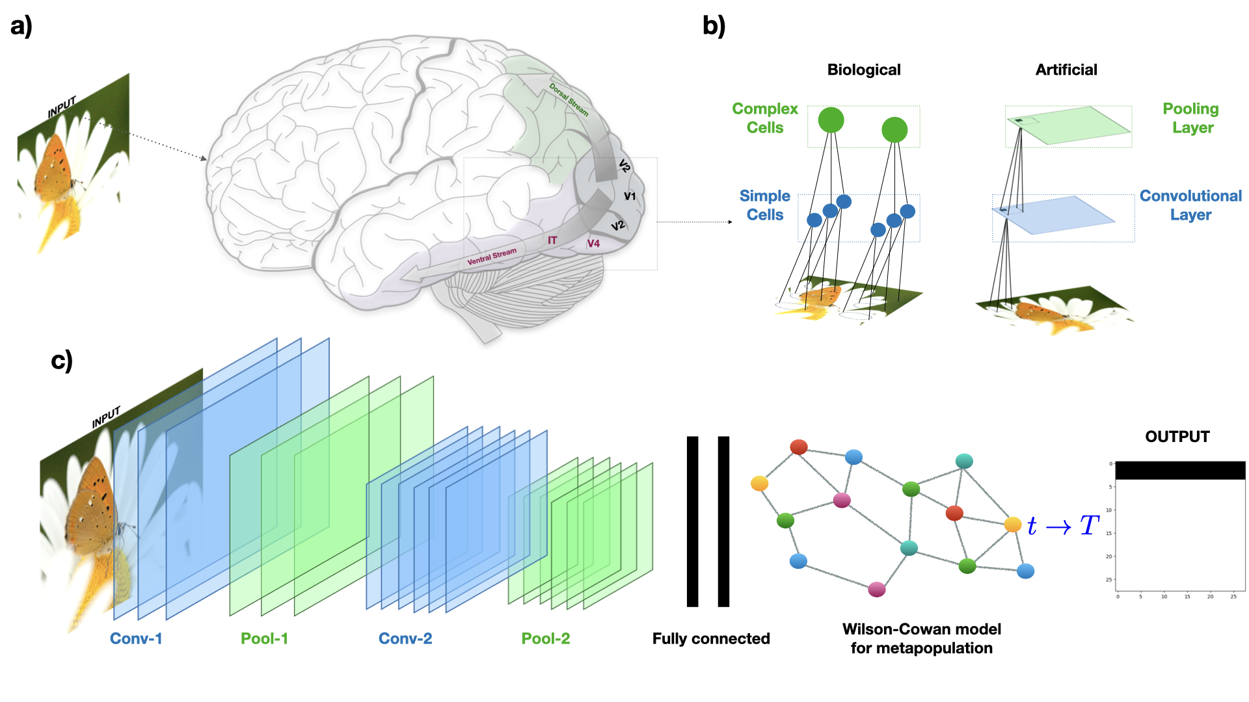
CNN & WC-RNN
Notes:
È opportuno considerare la possibilità di costruire modelli ancora più biologicamente plausibili, in grado di eseguire la classificazione attraverso il transfer learning. Per questo, possiamo pensare di aggiungere un modello convoluzionale al nostro sistema di apprendimento e verificare il tipo di prestazioni che possiamo ottenere. I modelli convoluzionali, come avete visto nel corso, prendono ispirazione dall’attività della corteccia visiva.
La corteccia visiva (grigia, viola e verde, in figura) è la principale regione corticale del cervello che riceve, integra e processa le informazioni visive trasmesse dalle retine. Si trova nel lobo occipitale della corteccia cerebrale primaria, situata nella parte più posteriore del cervello. La corteccia visiva si divide in cinque aree differenti (V1 a V5) in base alla funzione e alla struttura. Nella figura, nel pannello a), per semplicità sono presentate solo le posizioni di V1, V2 e V4.
La corteccia temporale inferiore (IT) è la regione corticale situata nella convessità inferiore del lobo temporale nei primati, inclusi gli esseri umani. È cruciale per il riconoscimento visivo degli oggetti ed è considerata la fase finale del sistema visivo ventrale corticale (grigio e viola).
Il flusso ventrale trasforma gli input visivi in rappresentazioni percettive che catturano le caratteristiche durature degli oggetti e le loro relazioni spaziali. Il flusso ventrale inizia da V1, passa attraverso l'area visiva V2, poi V4, e infine arriva alla corteccia temporale inferiore. È responsabile del riconoscimento delle forme, della rappresentazione degli oggetti e della memorizzazione a lungo termine.
Il flusso dorsale (grigio e verde) inizia anch'esso da V1, passa attraverso l'area V2, poi l'area dorsomediale e l'area temporale media, fino alla corteccia parietale posteriore. Il suo compito è mediare il controllo visivo delle azioni dirette verso oggetti nel mondo reale, come afferrare o raggiungere un oggetto.
Siamo quindi interessati a costruire modelli che siano biologicamente plausibili per aggiungere interpretabilità al sistema. Utilizzare una rete convoluzionale (CNN), che è un modello di deep learning ispirato dalle osservazioni sulla corteccia visiva, e combinarla con una rete neurale ricorrente (RNN) con attrattori stabili, che potrebbe essere associata alla corteccia temporale inferiore, non solo migliorerebbe le prestazioni dell'algoritmo nel classificare immagini, ma potrebbe anche collegare il deep learning ad attività cerebrali già esistenti.
Quindi come vedete nel pannello c, un sistema si fatto è facilmente sviluppabile. In altri termini vengono introdotti prima del nostro WC RNN dei semplice layer convoluzionali che trasformano l’input in features più semplice che possono poi essere classificate dal nostro RNN.

Slide 9

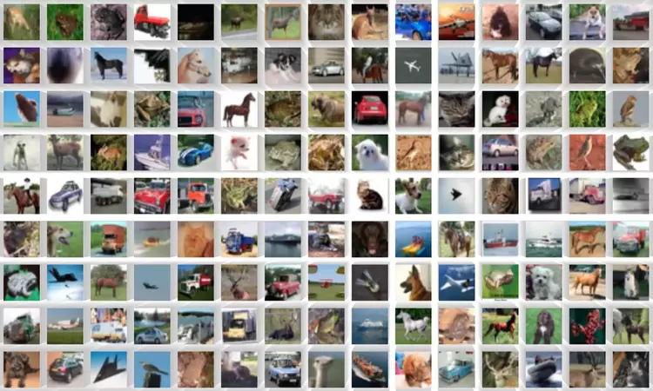
Results
MNIST
F-MNIST
CIFAR-10
Flowers
Notes:
I risultati per diversi dataset sono riportati nella tabella, insieme ai relativi state of the art. Come potete vedere, per dataset semplici, il modello convoluzionale combinato con una RNN offre buone prestazioni. Tuttavia, quando le immagini diventano più complesse, nonostante l'accuratezza del nostro modello rimanga elevata, siamo ancora lontani dalle prestazioni dello state of the art. Questo è dovuto al fatto che, al giorno d'oggi, lo state of the art nella computer vision è rappresentato dai Vision Transformers, i quali non si basano affatto su osservazioni biologiche o neuroscientifiche.

Slide 10
Thank You !
Notes:
Grazie

Slide 11
Results I
MNIST
Accuracy WCM for metapopulation: 98.16%
Accuracy MLP: 98.29%
Notes:
Come potete vedere dai valori presentati, anche in questo caso i modelli di classificazione basati su equazioni differenziali ordinarie, in cui gli attrattori stabili vengono piantati per identificare i target delle classi, mostrano elevate performance. Tuttavia, non raggiungono le prestazioni di un modello multilayer. Questo è dovuto al fatto che, una volta piantati gli attrattori e garantita la stabilità, lo spazio delle soluzioni ottimali si restringe. Non è detto che altre dinamiche, anche non stabili, non possano risultare più efficaci rispetto a quelle stabili.
Tuttavia, anche utilizzando questo nuovo modello, molto più biologicamente plausibile, possiamo creare un modello invertibile. Questo è mostrato nella figura a destra della slide, dove si osserva che, partendo da una determinata immagine data come condizione iniziale alle sottopopolazioni di eccitatori e inibitori in ogni nodo, queste convergono ai loro stati stazionari. A partire da questi stati raggiunti, utilizzando la trasformazione di inversione temporale, è possibile ricostruire l'immagine di partenza.

Slide 12
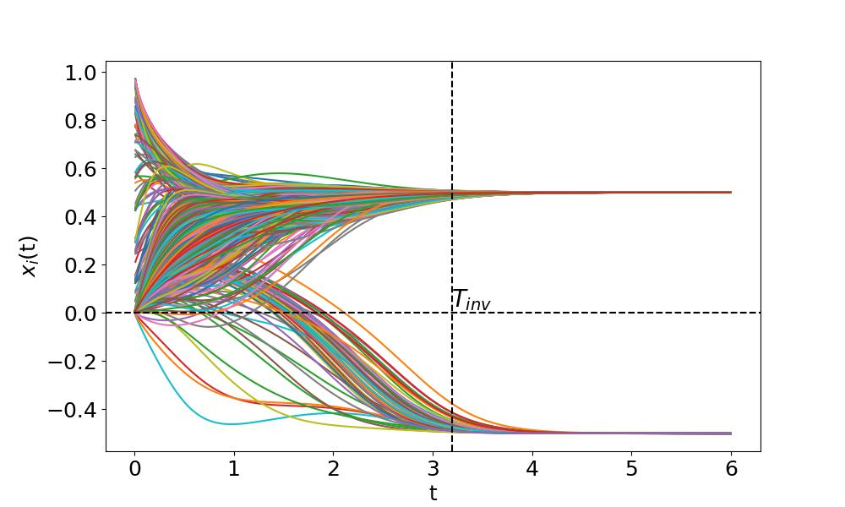
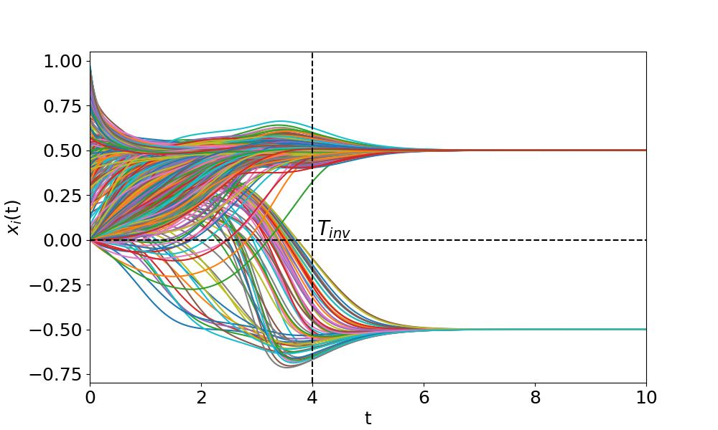
SA-NODE: Results
Accuracy
SA-NODE
MNIST
SA-NODE
Fashion - MNIST
d
Invertibility
Invertibility
Notes:
Definendo l'accuracy del nostro sistema dinamico come classificatore di immagini, come descritto in alto a sinistra, possiamo osservare che, su benchmark ben noti in letteratura come MNIST e Fashion MNIST, le prestazioni di classificazione sono molto elevate, paragonabili a quelle che una rete standard chiamata MLP può ottenere con un numero di pesi simile a quello da noi utilizzato. In alto a destra, vengono presentati i risultati di tre casi di classificazione per tre immagini diverse MNIST.
Nel primo caso, l'input al nostro sistema è un'immagine di un sette. Il sistema raggiunge facilmente il suo attrattore stabile, rendendo la classificazione evidente e semplice. Nel secondo caso, nella colonna di destra, l'immagine iniziale è un due, ma che è molto simile anche ad un nove. Anche in questo caso, il nostro sistema dinamico riesce a classificare correttamente l'immagine, sebbene accenda anche un pixel che potrebbe suggerire un nove. Nell'ultimo caso, la classificazione risulta più difficile: sebbene l'immagine sia identificata come un sette, il sistema non riesce a scegliere un attrattore stabile e si posiziona tra i target 7 e 3. In questo caso, riteniamo che l'immagine non sia stata classificata correttamente.
Un'altra interessante caratteristica offerta dal nostro sistema dinamico, che le reti neurali profonde non possiedono, è l'invertibilità. Immaginate di partire da una condizione iniziale, come un'immagine di uno zero (figura in basso a sinistra). Dopo un tempo sufficientemente lungo, possiamo facilmente identificare lo stato asintotico verso cui il sistema sta convergendo, grazie alla stabilità intrinseca del sistema. Partendo dallo stato finale del sistema e tornando indietro nel tempo, siamo in grado di ricostruire l'immagine di partenza. Questa operazione è possibile sia per immagini di MNIST che di Fashion MNIST.

Slide 13
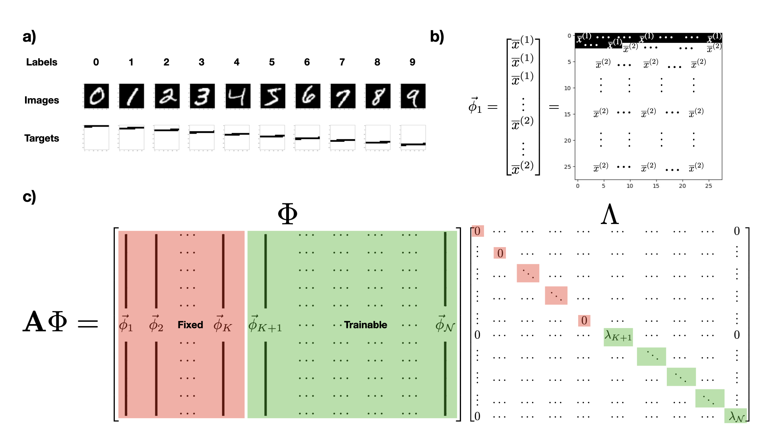
Planting attractors
Notes:
Come nel caso di SA-NODE, vi illustro la metodologia per inserire gli attrattori nella dinamica. Poiché il nostro compito è la classificazione, è necessario disporre di un dataset. Per semplicità, assumiamo che il dataset contenga sia le condizioni iniziali della dinamica, cioè le immagini che vogliamo classificare, sia le label associate a ciascuna immagine. Seconda e prima riga del panello a) rispettivamente. Un esempio di target è mostrato in figura b).
Detto ciò, dato che tutti i parametri sono fissati a meno di quelli all’interno della matrice A, possiamo adottare la stessa strategia spiegata in precedenza. Assumendo che la matrice A sia diagonalizzabile e che gli autovettori che identificano i target del processo di classificazione siano autovettori della matrice A, con autovalori associati pari a zero, possiamo scrivere questi autovettori utilizzando i valori dei punti fissi ottenuti in assenza della matrice A nella dinamica, ossia nel caso di nodi isolati del network.
Come detto in precedenza, gli autovettori "piantati" che corrispondono ai target di classificazione non possono essere addestrati (panel c, pesi rossi). Tuttavia, gli altri autovettori della matrice A (verdi), non associati a nessun target, possono essere addestrati, così come gli autovalori non nulli. Questi ultimi, come già accennato, devono comunque soddisfare i vincoli di stabilità lineare, che possono essere facilmente determinati grazie al fatto che il nostro sistema dinamico è continuo e rappresentato analiticamente da equazioni.

Slide 14
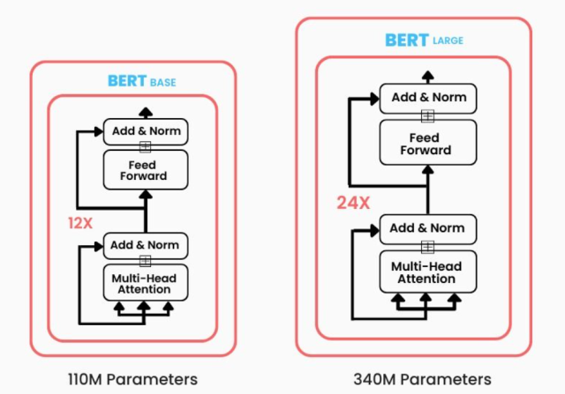

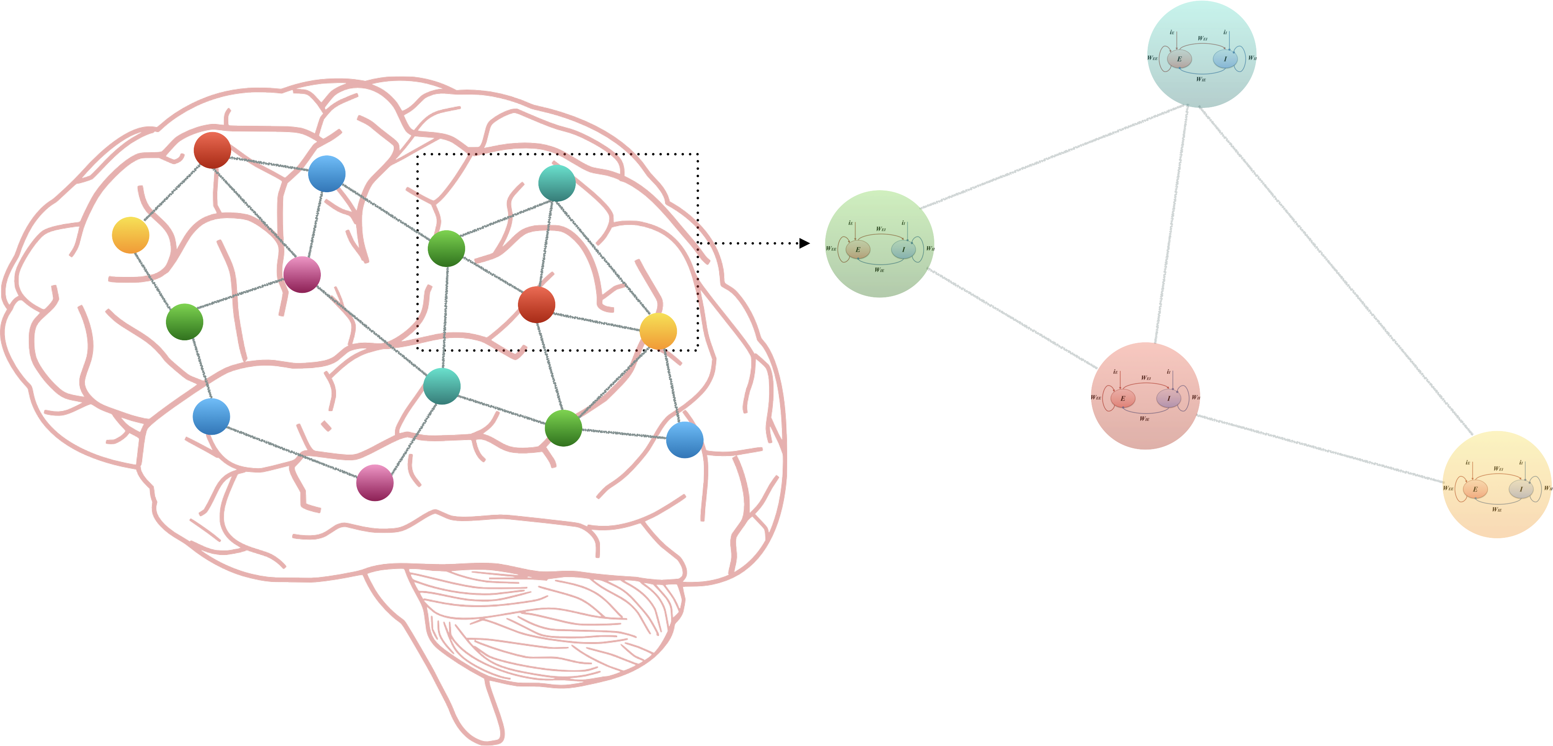
Results III
IMDB
Transformer
INPUT
Once again Mr. Costner has dragged out a movie for far longer than necessary. Aside from the terrific sea rescue sequences, of which there are very few I just did not care about any of the characters. Most of us have ghosts in the closet, and Costner's character are realized early on, and then forgotten until much later, by which time I did not care. The character we should really care about is a very cocky, overconfident Ashton Kutcher. The problem is he comes off as kid who thinks he's better than anyone else around him and shows no signs of a cluttered closet. His only obstacle appears to be winning over Costner. Finally when we are well past the half way point of this stinker, Costner tells us all about Kutcher's ghosts. We are told why Kutcher is driven to be the best with no prior inkling or foreshadowing. No magic here, it was all I could do to keep from turning it off an hour in.
Target: 0
Notes:
I Transformers sono diventati lo state of the art nel Natural Language Processing (NLP). Anche noi abbiamo applicato questi modelli per la classificazione del dataset IMDB, che contiene un gran numero di recensioni di film. Ogni recensione è un testo a cui è associato un target (0 o 1) che indica se la recensione è negativa o positiva, rispettivamente. In questo caso, abbiamo semplicemente integrato il Transformer BERT al nostro modello di rete neurale ricorrente con attrattori stabili piantati.
Abbiamo osservato che il nostro modello è in grado di ottenere prestazioni quasi equivalenti nel classificare le recensioni. Tuttavia, rimaniamo distanti dallo state of the art, in quanto i Transformers, come forse discusso durante il corso, migliorano la loro precisione con l'aumento del numero di parametri ottimizzabili. Per darvi un'idea, i modelli Transformer di oggi hanno un numero di parametri nell'ordine di 100 o più miliardi, mentre il nostro BERT ha solo poco più di 200 milioni di parametri. Questi modelli stanno diventando molto difficili da testare, poiché richiedono server molto potenti per essere eseguiti.

Slide 15
Neural ODEs (NODE)
Residual Neural Network t=1,…T
Weight matrix
NODE
Neural Network
Training process can be done:
Automatic differentiation
Adjoint sensitivity method (cont. Back. Prop)
Loss Function:
identifies the vector target associated.
Notes:
Un primo approccio all'utilizzo dei sistemi dinamici per la risoluzione di task di classificazione e non, è rappresentato dalle Neural ODEs.
Come vi dicevo prima, se definiamo \( F \) come una rete neurale, possiamo costruire una Recurrent Neural Network per ottenere la soluzione di un'equazione differenziale ordinaria, come mostrato nella slide.
Partiamo, ad esempio, da una Residual Neural Network, dove il numero di layer va da 1 a \( T \). Come vi spiegavo, nel caso in cui \( T \) tenda all'infinito, possiamo riscrivere la mappa ricorsiva come un'equazione differenziale ordinaria, dove \( F \) dipende dal vettore \( x \) e dalla matrice dei pesi \( W \), che deve essere ottimizzata.
Ciò che vogliamo fare, quindi, è usare risolutori o integratori per equazioni differenziali ordinarie per trovare una soluzione, partendo da una condizione iniziale che identifica il dato di input. Tuttavia, per ottenere una performance accurata, dobbiamo definire – come sapete dalle lezioni precedenti – una funzione costo che dipende dai pesi, dallo stato finale e dai target. Questo processo di ottimizzazione può essere eseguito tramite *automatic differentiation*, *backpropagation* o mediante il metodo adjoint sensitivity.
Le Neural ODEs hanno avuto un successo straordinario, ma il flusso \( F \), ovvero la funzione che descrive l'evoluzione del sistema, non è una funzione esplicitata. Di conseguenza, non è possibile applicare tutti gli strumenti offerti dalla teoria della dinamica non lineare. Per fare ciò, dobbiamo trovare un modo di costruire ODE in cui il flusso \( F \) sia espresso esplicitamente. Questo è ciò che faremo nelle prossime slide. Svilupperemo dei modelli semplici di sistemi dinamici continui che possono classificare.

